Slide 1
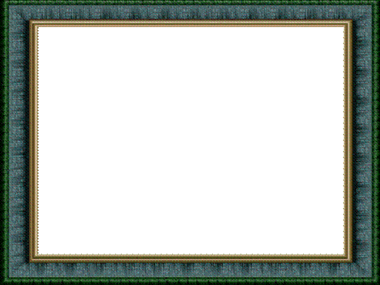
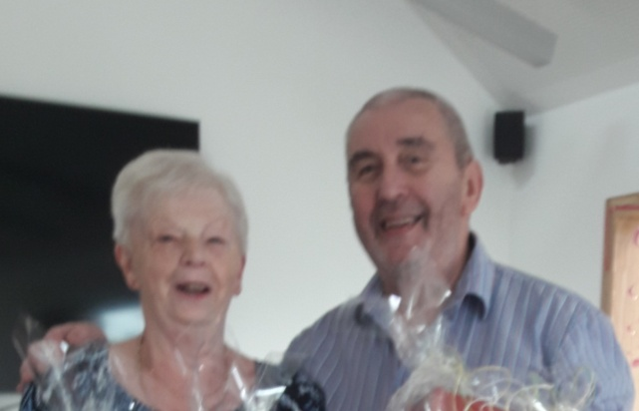
Dansgroep rust roest
Proficiat
Maria & Jean
December 2018

Slide 2
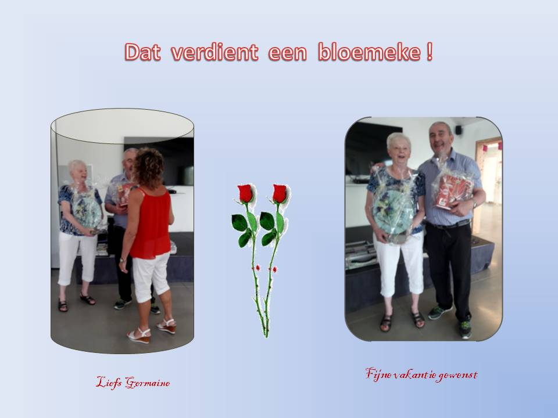

Slide 3
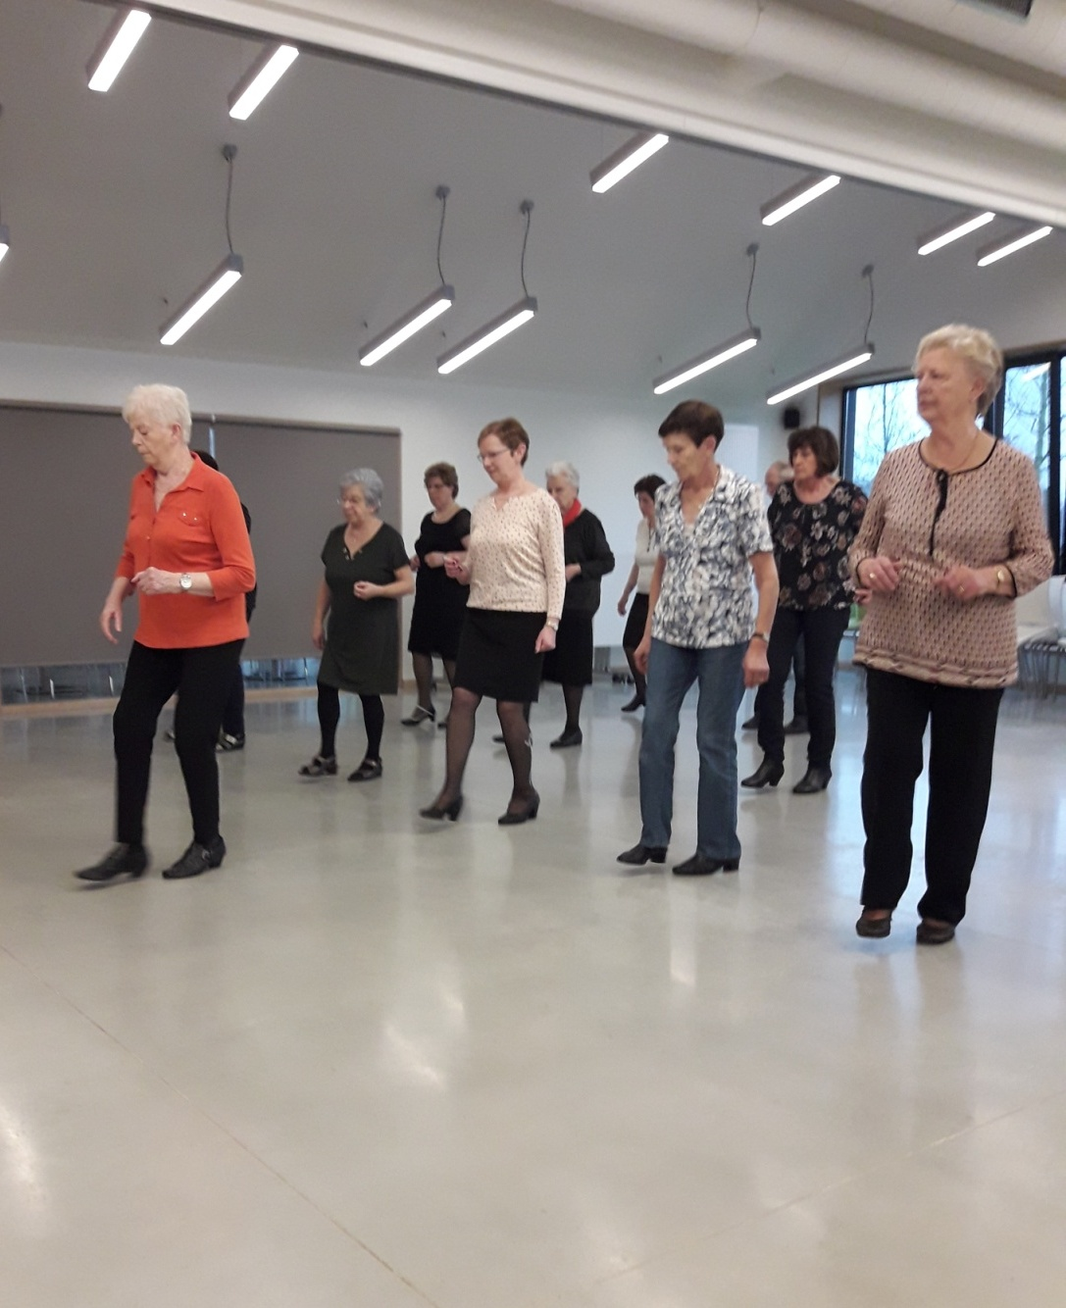
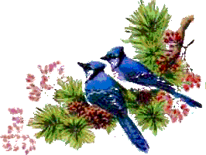
Met de rechtervoet beginnen hé

Slide 4

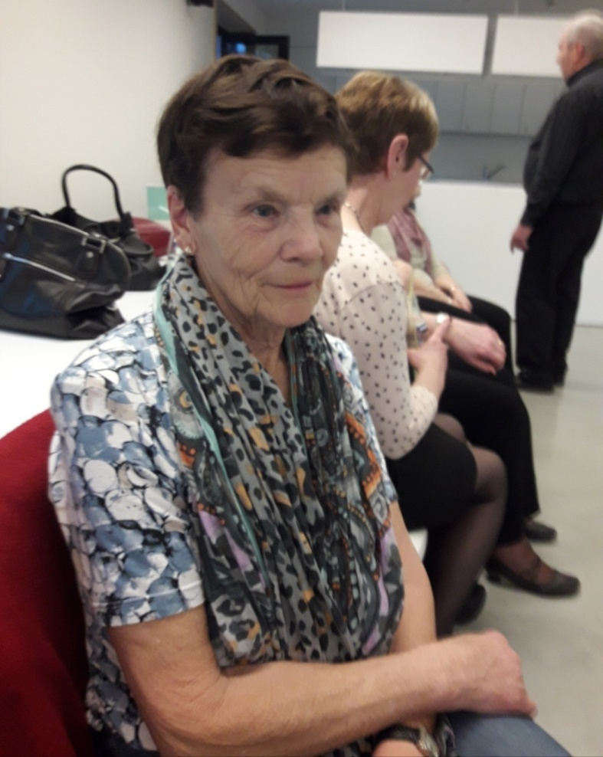

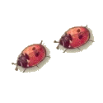
Mooi niet ?
Mijn buurvrouw Adriënne

Slide 5
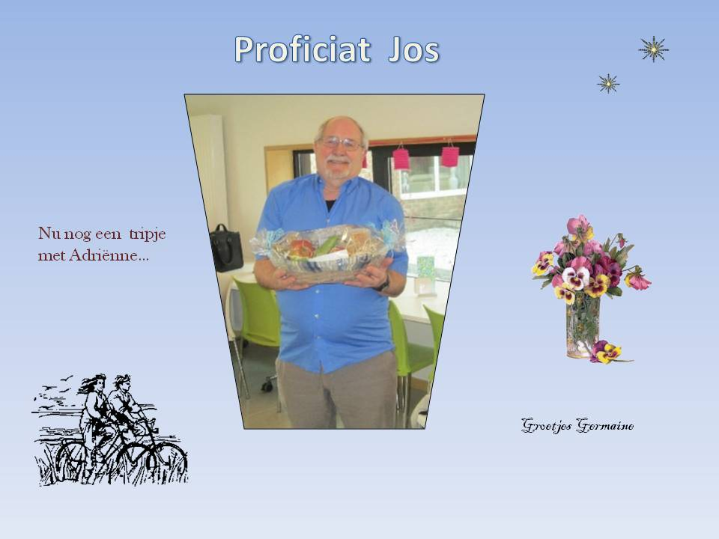

Slide 6
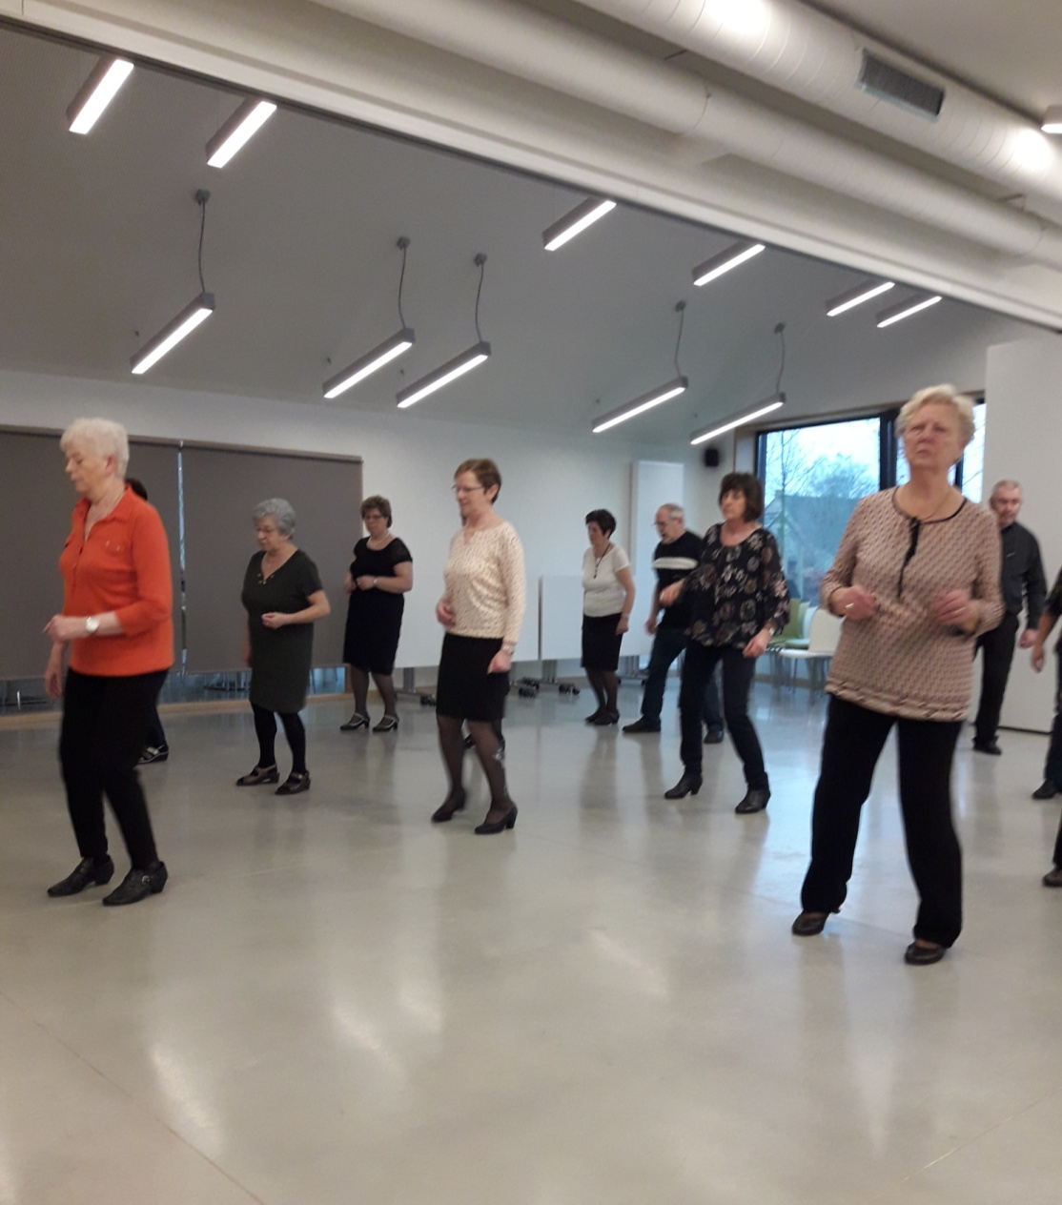

Maria, zag dat het goed was.

Slide 7


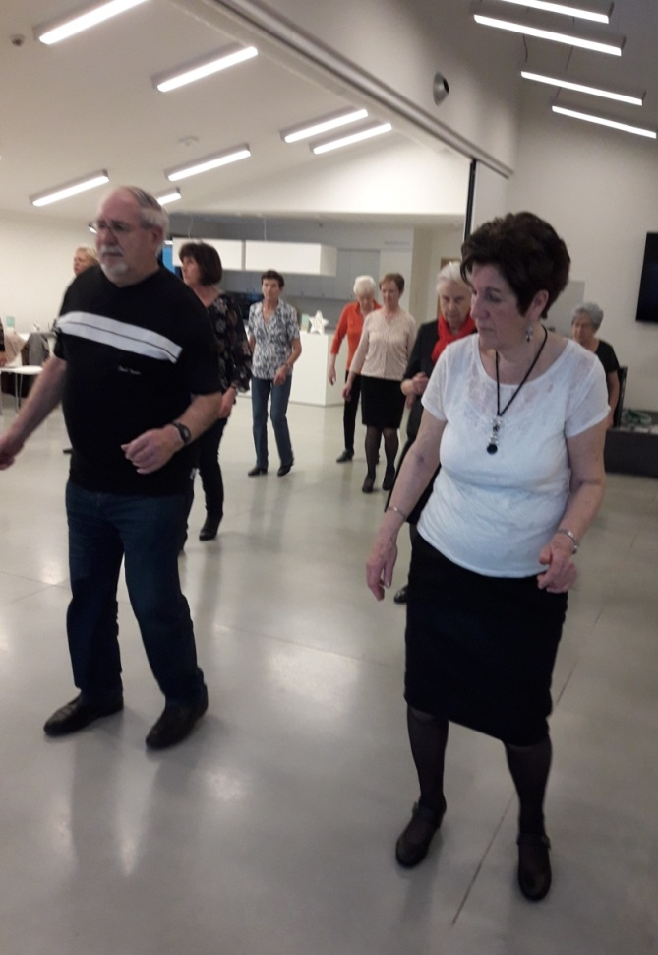

Bedankt Jos
voor al het geduld dat
jij had tijdens de les
voor Lia en mij

Slide 8
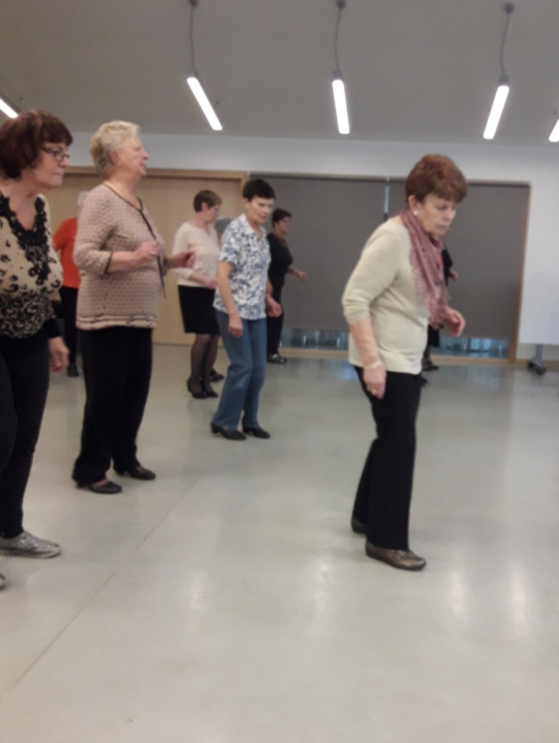
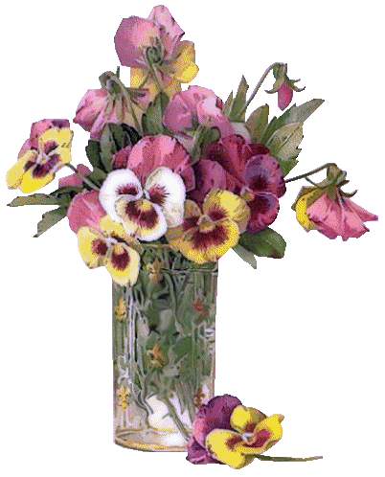
Hallo Marcella, blij dat
jij terug bent…

Slide 9
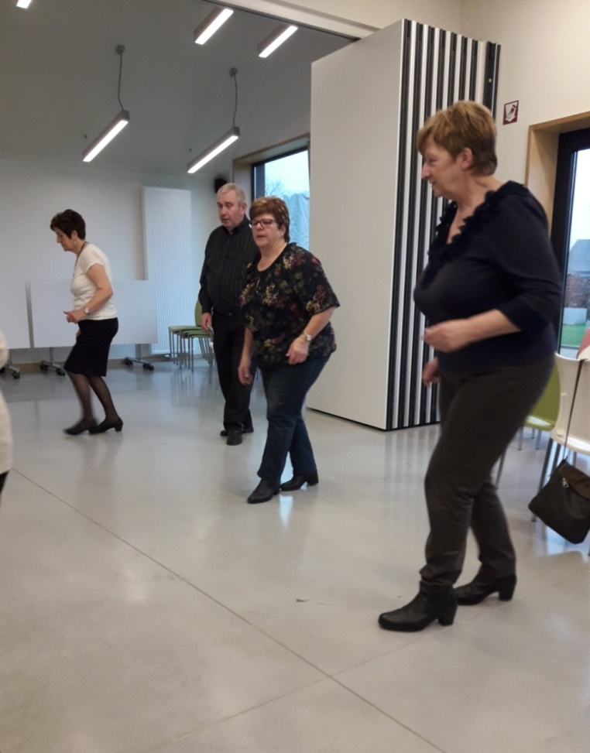


Liefs Germaine

Slide 10
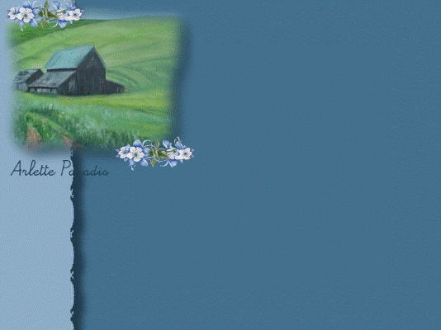
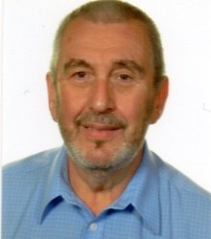
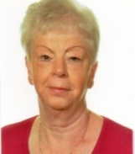

Proficiat
Bedankt Maria en Jean
voor al wat jullie ons
hebben bijgebracht
Liefs Germaine
25 / 12 / 2017

